Slide 1
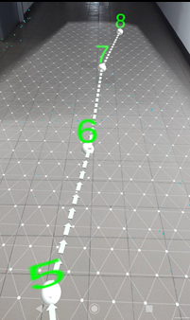
AR室內導航
指導教授： 江佩穎 老師
組別： 109-CSIE-S026
組員： 106590031 鄭庭恩
106590025 郭家佑
106590014 尹秉豪

Slide 2
1
專題緣由以及未來理想
APP功能介紹
開發流程介紹
2
3

Slide 3
專題緣由以及未來理想
緣由
未來理想
起初方向
團隊討論
最終決定
完善整體程式
上架

Slide 4
預期與現今
預期成果
實際狀況
路徑資料以Json檔儲存在手機
做測試，尚未完成雲端儲存之
功能。
本專題期望能讓使用者自行規畫路徑，並將這些路徑資訊儲存於雲端，透過網路分享給其他使用者，讓其他使用者能夠透過這些路徑資訊進行導航。

Slide 5
1
APP功能介紹
專題緣由以及未來理想
2

Slide 6
整體流程圖
管理方
規劃路徑
儲存路徑資料
根據使用情境選擇
掃描QRcode
載入路徑資料
選擇目的地
進行導航
用戶方

Slide 7
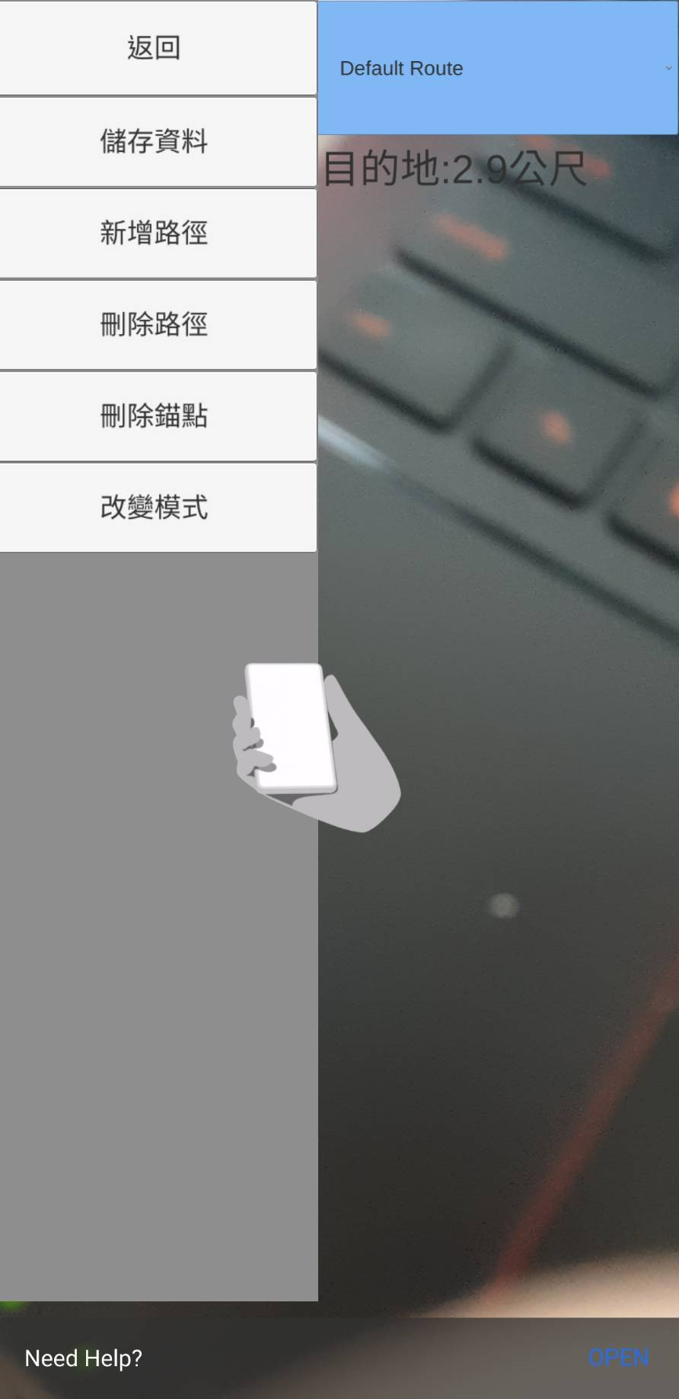
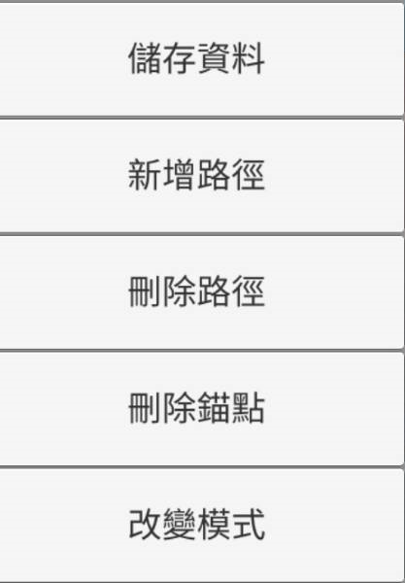
功能介紹

Slide 8


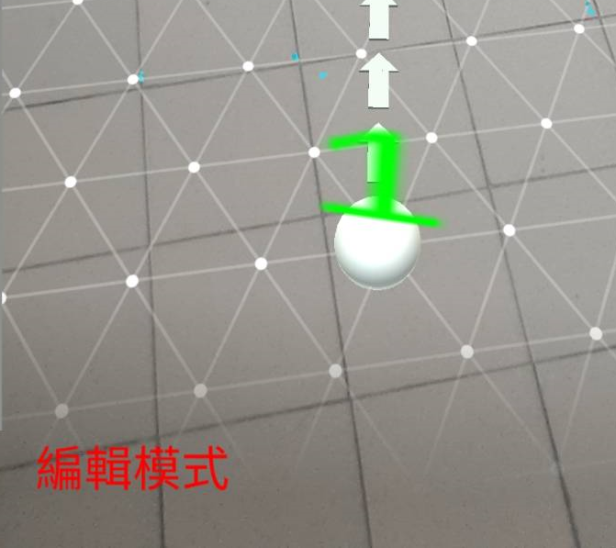

手動新增路徑
步驟一
步驟二

Slide 9
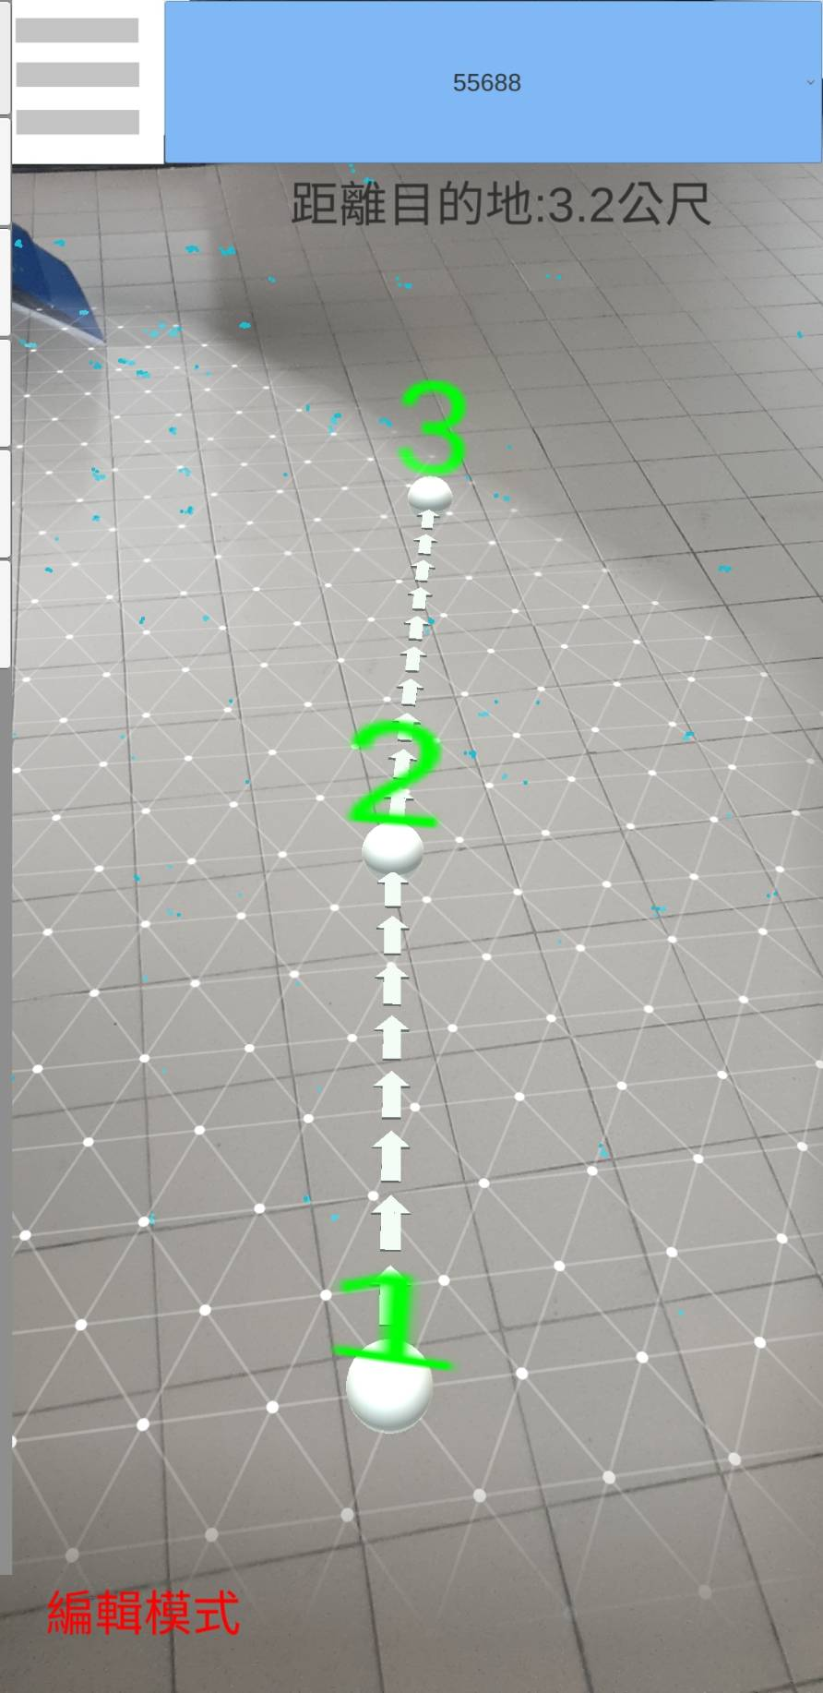


步驟三：放置錨點
步驟四：儲存路徑

Slide 10


修改路徑額外功能

Slide 11
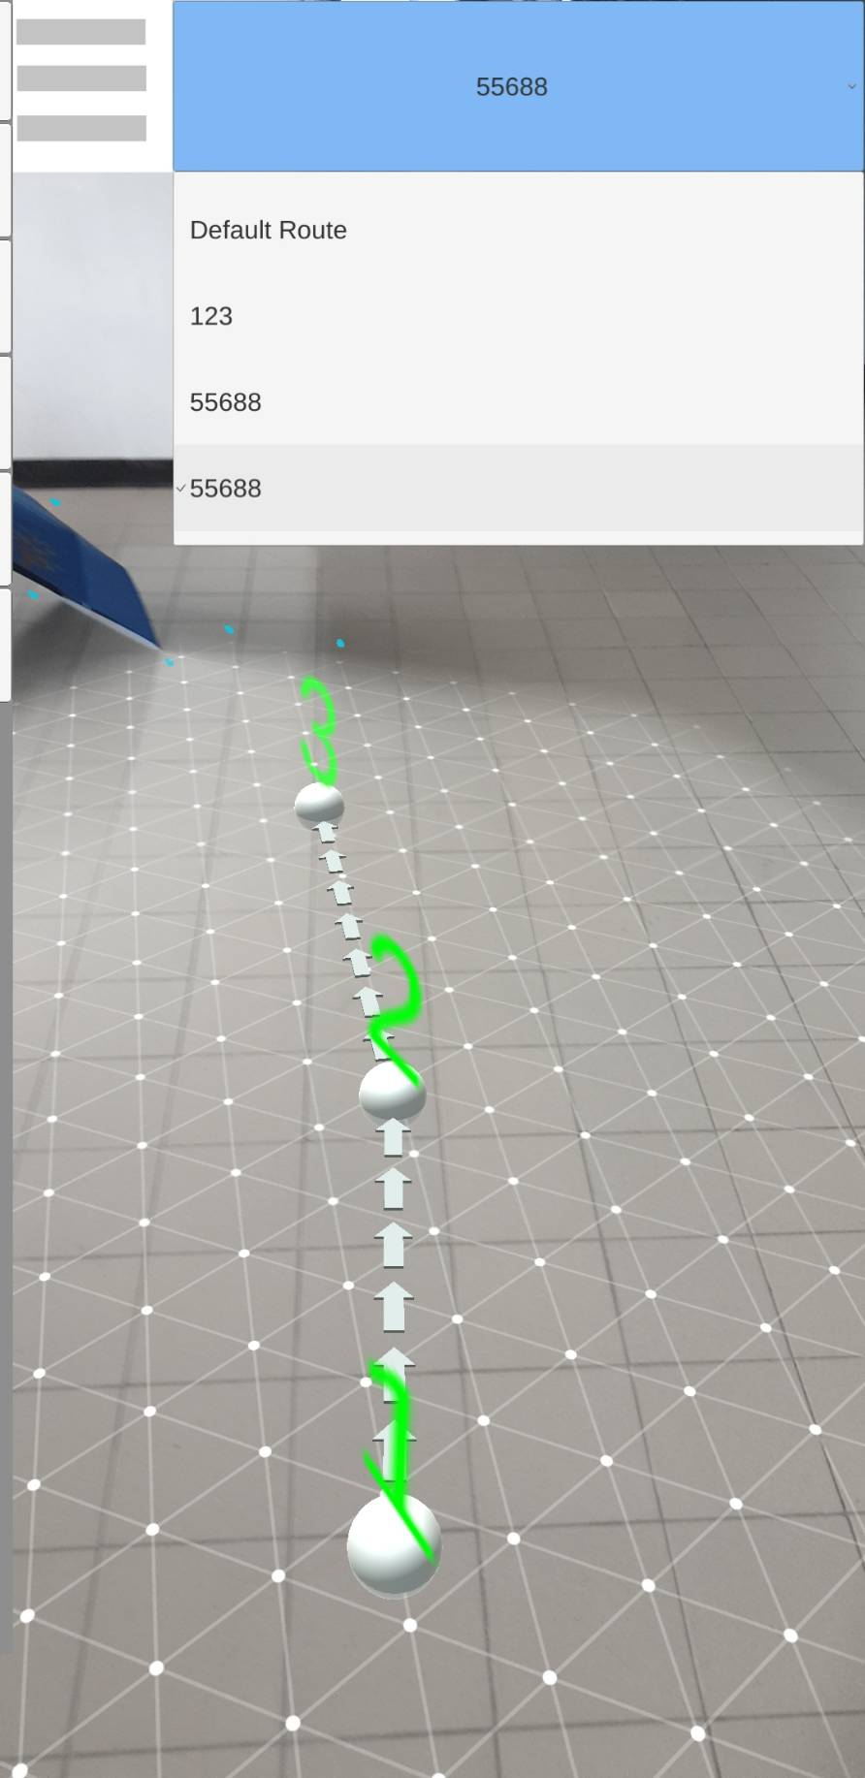
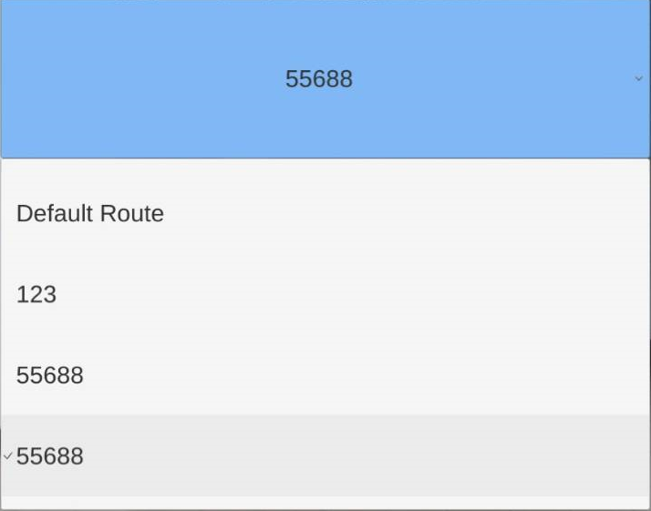
步驟五
一般模式
步驟六
選擇路徑

Slide 12
開發流程介紹
APP功能介紹
3
2

Slide 13
開發過程
討論題目
APP開發
完成上架
完善APP
修正BUG
資料蒐集

Slide 14
Thanks!

